Slide 1
Estimacion de tiempos de entrega
Una aplicación práctica de Ciencia de datos para Pedidos Ya!
Autor: Ing. Daniel F. Suli
Rev. 24 Febrero 2022

Slide 2

Tabla de contenidos
a
f
Resultados
Integrantes
b
g
Conclusiones
Objetivos
c
Fuentes de informacion.
h
Bonus
d
Variables de entrada y salida del modelo
i
Anexo
e
Algoritmos

Slide 3



Integrantes / Staff
Integrante nulo
Integrante nulo
Daniel F. Suli
Integrante nulo
Integrante nulo
Nulo
Nulo
Ing. Civil
Nulo
Nulo
Sin descripción
Sin descripción
Alumno del curso Data Science de CoderHouse
Sin descripción
Sin descripción

Slide 4

Objetivos generales
Entender el problema de negocio e identificar los elementos a ser considerados para el planteamiento de un Modelo de Data Science.
Describir los datos de negocio y las relaciones entre datos mediante el Análisis Exploratorio de Datos.
Elegir el algoritmo de entrenamiento y preparar los datos para el proceso de entrenamiento del modelo.
모바일 이미지
Objetivos establecidos por Coderhouse
Evaluar los indicadores de desempeño predictivo del modelo y realizar optimizaciones.

Slide 5
Objetivos específicos
Lograr una articulación en equipo y una división de tareas adecuadas a los objetivos.
Comparar entre los modelos realizados, presentando las distintas medidas y determinar cuál es el mejor
모바일 이미지
Objetivos establecidos por Coderhouse

Slide 6

Objetivos del Proyecto
Tomando como benchmark las metricas del modelo actual de prediccion de la empresa, generar un modelo nuevo a partir de datos existentes y datos foraneos disponibles.
Siendo capaz de predecir los tiempos de entrega totales con el mismo orden de magnitud y en un tiempo razonable.
모바일 이미지
Objetivos del proyecto

Slide 7
Importancia de la estimacion del tiempo total de entrega (TTE)
El tiempo total de entrega (TTE) fue una pieza central de las empresas de delivery en sus origenes a la hora de captar clientes, llegando a prometer 35 minutos o menos.
Luego ese tiempo se flexibilizo, aunque se considera un aspecto fundamental para los clientes a la hora de concretar un pedido una vez abierta la app.
Consideramos que tener una herramienta predictiva mas precisa de esta variable tener los siguientes beneficios:
Mayor puntualidad en envios
Informacion mas certera al cliente
Mejor experiencia del cliente
Ahorro en costos asociados a reclamos y cancelaciones
Planificacion de envios mas eficiente
En el futuro hasta podria cambiar la manera en la que se muestra la oferta dentro de la app, priorizando aquellos productos cuyo TTE es menor
모바일 이미지

Slide 8

Fuentes de información
Los datos se obtuvieron a traves de una query a la base de datos de la empresa Pedidos Ya!
Ademas se obtuvo informacion complementaria
Dias hábiles
Pronostico de lluvias
Calendario determinado por el Congreso de la Nación.
Del Observatorio Hidro-meteorológico de Córdoba
y de Lanacion.com.ar

Slide 9
Variables de entrada
Distancia al Restaurante
Hora
Medida en km
Su media fue 0.57
De 0 a 23. Con pico en las 23h.
Distancia desde el Restaurante
Cadena de Restaurante
Medida en km
Su media fue 1.32
Para el analisis se tomaron 11 cadenas responsables de mas del 25% de los pedidos entregados.
Pronostico de lluvia
Dia calendario
Binario
De Domingo a Sábado.
Las primeras 2 semanas de Noviembre de 2021
Factor de pico horario
Se tomaron 4 categorias según la demanda historica de pedidos para cada restaurante para cada hora de cada dia de la semana

Slide 10
Variable objetivo
Tiempo total de entrega
Medido en minutos
Su media fue 31.13
El objetivo central es obtener una ‘buena’ prediccion del tiempo total de entrega.
.
La empresa Pedidos Ya! fue pivotando con el tiempo y en la actualidad diversifico sus servicios, aunque las entregas de comida de restaurantes se mantiene en el tope y muy lejos del resto las demas.
Al analizar los Restaurantes con envios registrados en las primeras 2 semanas de Noviembre de 2021 en la Ciudad de Cordoba se contabilizaron muchisimos Restaurantes, de los cuales una gran cantidad no tenia suficientes registros como para que el modelo pudiese ser entrenado con una precision ‘aceptable’.
Es por esto que se englobo a los mayores proveedores de pedidos y se llego a la conclusion que 11 cadenas entregaban mas del 25% de todos los pedidos.
Entonces el Modelo finalmente tiene esa limitacion:
Ubicación: Ciudad de Cordoba
Restaurante: 11 proveedores top

Slide 11
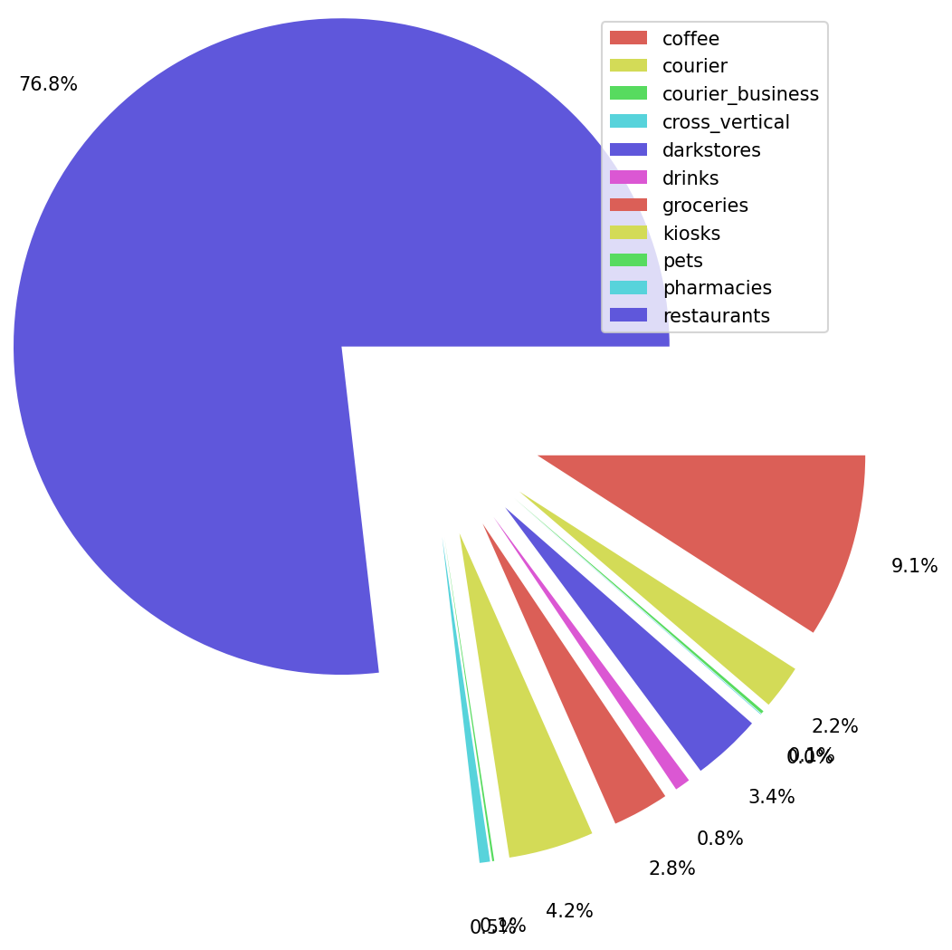
Composicion de pedidos de la DB
Pedidos Ya!
No solo entrega comida!
15%
C
55%
30%
El 76% de sus pedidos corresponde a Restaurantes
De desprende del analisis de la base de datos una categoria “vertical” donde se aprecia la segmentacion de los productos que envia.
A
B

Slide 12
Algoritmos empleados en los modelos
A
Gradient Boost
De scikit - learn
.
B
SVM
De scikit - learn
.
C
Random Forest
De scikit - learn
.
D
ANN
De Ternsorflow 2.0
.
E
Decision Tree
De scikit - learn
.
F
Ada Boost
De scikit - learn
.

Slide 13
Resultados
Table comparativa de resutados segun el algoritmo empleado
Algoritmo | Modelo actual | Gradient Boost | SVM | Random Forest | ANN | Decision Tree | Ada Boost
MAE | 8.20 | 8.78 | 9.22 | 9.15 | 9.40 | 9.49 | 13.23
RMSE | 12.04 | 12.38 | 13.25 | 12.62 | 13.44 | 13.66 | 15.91
Obs:
El modelo que mejor predice es el que actualmente esta en produccion. De los generados, el que mejor predice es Gradient Boost. Cabe aclarar que todos estan en el mismo orden de magnitud.

Slide 14
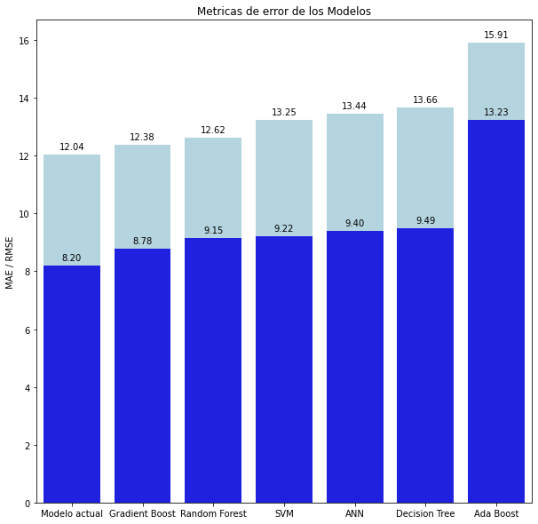
Comparativa de métricas según modelo
Raiz cuadrada del error cuadratico medio
El modelo en produccion tiene RMSE = 12.04 minutos
Error absoluto medio
El modelo en produccion tiene MAE = 8.2 minutos.
El modelo que mejor ajusta
Se trata de Gradient Boost
.
Con MAE de 8.78 minutos
Con RMSE de 12.38 minutos

Slide 15
Conclusiones
,
Sobre los resultados obtenidos
Sobre los tiempos de computo
Los resultados obtenidos en todos los modelos son del mismo orden de magnitud, pese a las diferencias de complejidad.
El grid search probo ser beneficioso a la hora de mejorar las predicciones en su conjunto.
Las predcciones obtenidas por el modelo que arroja mejores metricas no son tan buenas como el del modelo que actualmente esta en produccion, pero debe tenerse en cuanta que los features considerados fueron escasos por falta de acceso a los mismos
Los resultados obtenidos, a excepcion de SVM fueron casi instanteos corriendo en una pc con i3, lo que hace pensar que el deployment no seria muy demandante en terminos de recursos.
Sobre las posibles mejoras al modelo
Mas datos no significan linealmente mejores resultados. Sin embargo al tratarse de una serie temporal cabe el analisis ciclico de los datos, cosa que no se tuvo muy en cuenta.

Slide 16
Y si nuestro modelo se nutre de las predicciones del modelo actual?

Slide 17
Resultados finales
Table comparativa de resutados segun el algoritmo empleado
* Indica resultado obtenido con la salida del modelo actual como insumo
Algoritmo | Modelo actual | Gradient Boost | SVM | Random Forest | ANN | Decision Tree | Ada Boost
MAE | 8.20 | 8.78 | 9.22 | 9.15 | 9.40 | 9.49 | 13.23
MAE* |  | 7.78 | 7.79 | 7.97 | 7.94 | 7.94 | 10.63
RMSE | 12.04 | 12.38 | 13.25 | 12.62 | 13.44 | 13.66 | 15.91
RMSE* |  | 11.30 | 11.58 | 11.27 | 11.54 | 11.72 | 13.36
Obs:
El modelo que mejor predice es Gradient Boost con la salida del modelo actual como insumo.

Slide 18
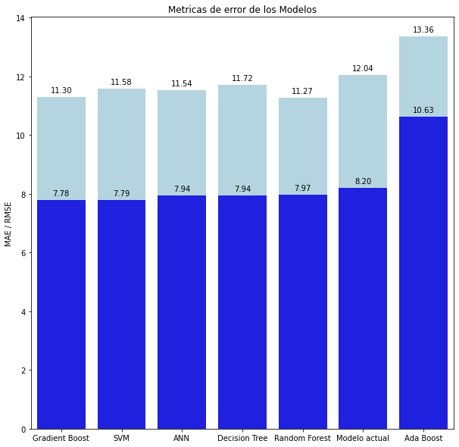
Comparativa de métricas según modelo
Raiz cuadrada del error cuadratico medio
El modelo en produccion tiene RMSE = 12.3 minutos
Error absoluto medio
El modelo en produccion tiene MAE = 8.2 minutos.
El modelo que mejor ajusta
Se trata de Gradient Boost
.
Con MAE de 7.94 minutos
Con RMSE de 12.11 minutos

Slide 19
Conclusiones
,
Sobre los resultados obtenidos
Los resultados obtenidos en todos los modelos son del mismo orden de magnitud, pese a las diferencias de complejidad.
El grid search probo ser beneficioso a la hora de mejorar las predicciones en su conjunto.
Las predcciones obtenidas por el modelo que arroja mejores metricas son superiores a las del modelo que actualmente esta en produccion, pero debe tenerse en cuanta que el rango de validez es menor.

Slide 20
Anexo 1 – Gridsearch sin boost

Slide 21
Resultados gridsearch Gradient Boost
Max Depth | Estimadores | Funcion de costo | Ritmo de aprendizaje | RMSE | MSE
3 | 100 | ls | 0.080 | 12.38 | 8.78
4 |  | huber | 0.085
5 |  |  | 0.09
6 |  |  | 0.095
7 |  |  | 0.100
8 |  |  | 0.105
9
12

Slide 22
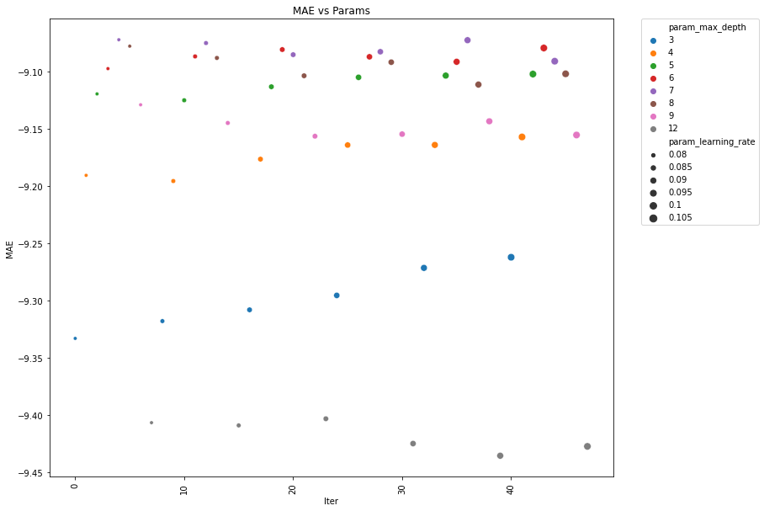
Resultados gridsearch Gradient Boost
Metricas de error del modelo
Se aprecia como las metricas de error varian al cambiar los hiperparametros del algoritmo.
Mayor profundidad en el analisis se torna vertiginosamente contraproducente.
Ademas una funcion de costo mejora minimiza mejor una metrica que la otra.
Se opto por minimizar MAE, aunque la diferencia es infima.

Slide 23
Anexo 2 – Gridsearch con boost

Slide 24
Resultados gridsearch Gradient Boost
Max Depth | Estimadores | Funcion de costo | Ritmo de aprendizaje | RMSE | MSE
3 | 100 | ls | 0.080 | 11.30 | 7.78
4 |  | huber | 0.085
5 |  |  | 0.09
6 |  |  | 0.095
7 |  |  | 0.100
8 |  |  | 0.105

Slide 25
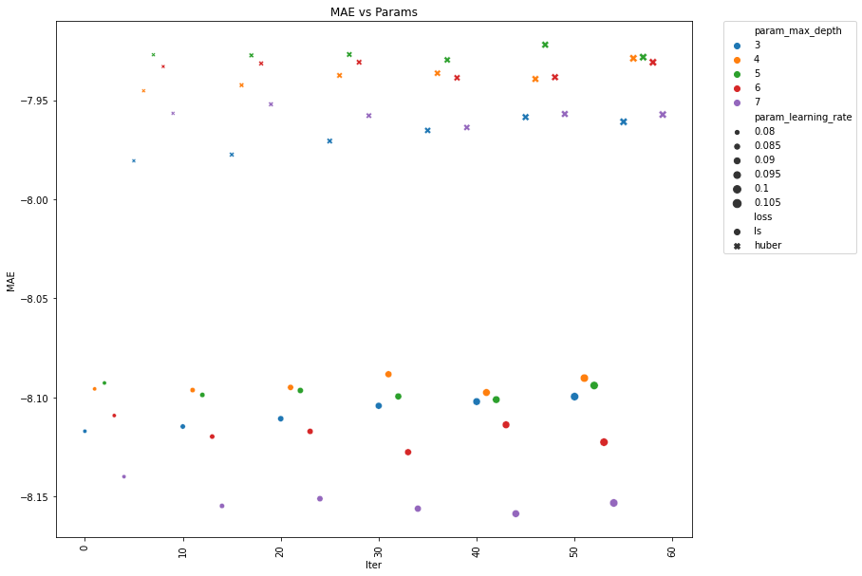
Resultados gridsearch Gradient Boost
Metricas de error del modelo
Se aprecia como las metricas de error varian al cambiar los hiperparametros del algoritmo.
Mayor profundidad en el analisis se torna vertiginosamente contraproducente.
Ademas una funcion de costo mejora minimiza mejor una metrica que la otra.
Se opto por minimizar MAE, aunque la diferencia es infima.

Slide 26
Gracias por su atención!

